Slide 1



1 老师，您好

Slide 2


一、读一读
chóng
jìn
xiàng
xīn láo
yǒng
崇高 浸透 一项 辛劳 涌起
衷心 茁壮 编织 朝霞 塑造
zhōng
zhuó
biān
zhāo xiá
sù zào

Slide 3
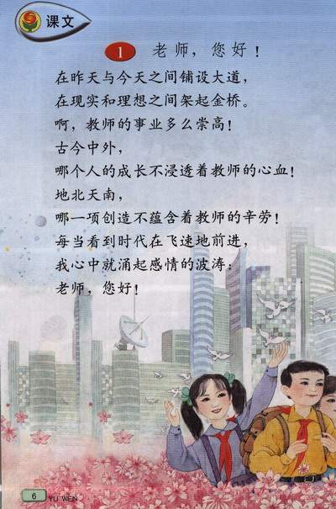


Slide 4
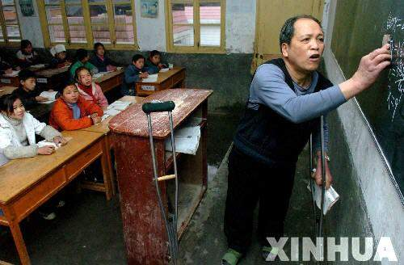
古今中外，
哪个人的成长不浸透着教师的心血！
地北天南，
哪一项创造不蕴含着教师的辛劳！

Slide 5

古今中外，哪个人的成长不浸透着教师的辛劳
古今中外，每个人的成长都浸透着教师的辛劳
比较句子：读一读，体会哪种说法更好。

Slide 6
在昨天与今天之间铺设大道,
在现实和理想之间架起金桥。
啊，教师的事业多么崇高！
“昨天”和“今天”指什么？ “现实”和“理想”指什么？

Slide 7
每当看到时代在飞速地前进，
我心中就涌起感情的波涛：
老师，您好！

Slide 8

用真理和智慧把人才塑造，
让春晖和朝霞在心灵闪耀。
啊，教师的事业多么美好！

Slide 9
笔尖飞舞，
那是春蚕悄悄地编织理想的丝线；
笑语盈盈，
那是甘露轻轻的洒向茁壮的新苗。
“笔尖飞舞”指老师在干什么？“春蚕”指谁？
“笑语盈盈”指什么？“甘露”指什么？“茁壮的新苗”指什么？

Slide 10

每当看到鲜花在幸福地开放，
我就情不自禁地衷心祝愿：
老师，您好！

Slide 11
